Slide 1
Linux Assembly
Armine Hayrapetyan

Slide 2
Outline
db dw dd dq
timespec

Slide 3
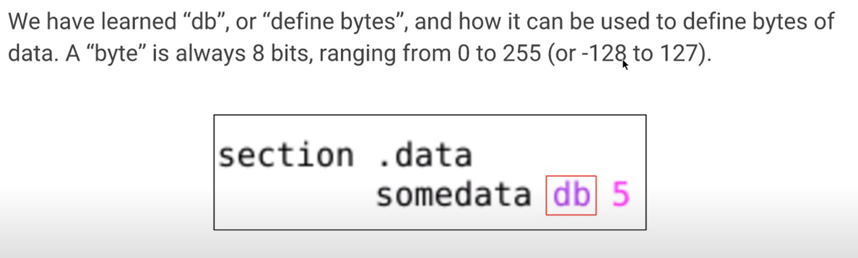
db dw dd dq

Slide 4
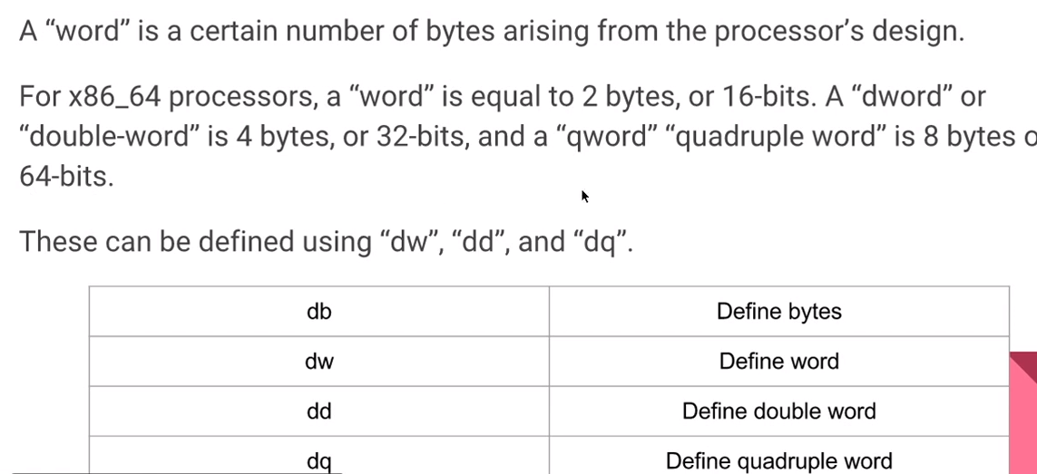
db dw dd dq

Slide 5
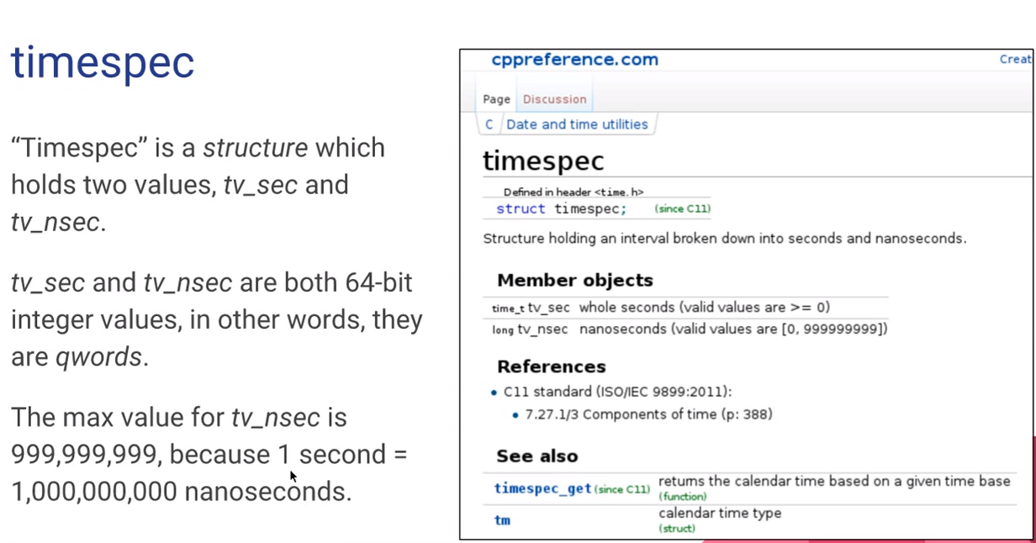

Slide 6
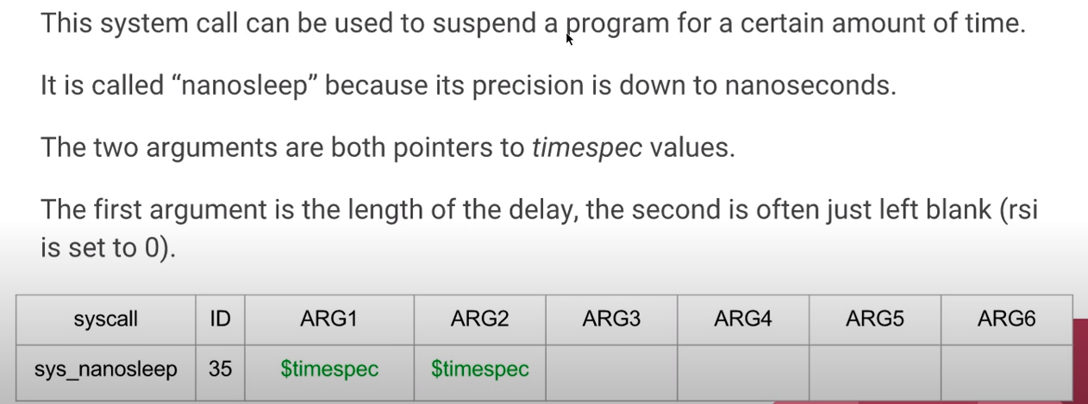
sys_nanosleep

Slide 7
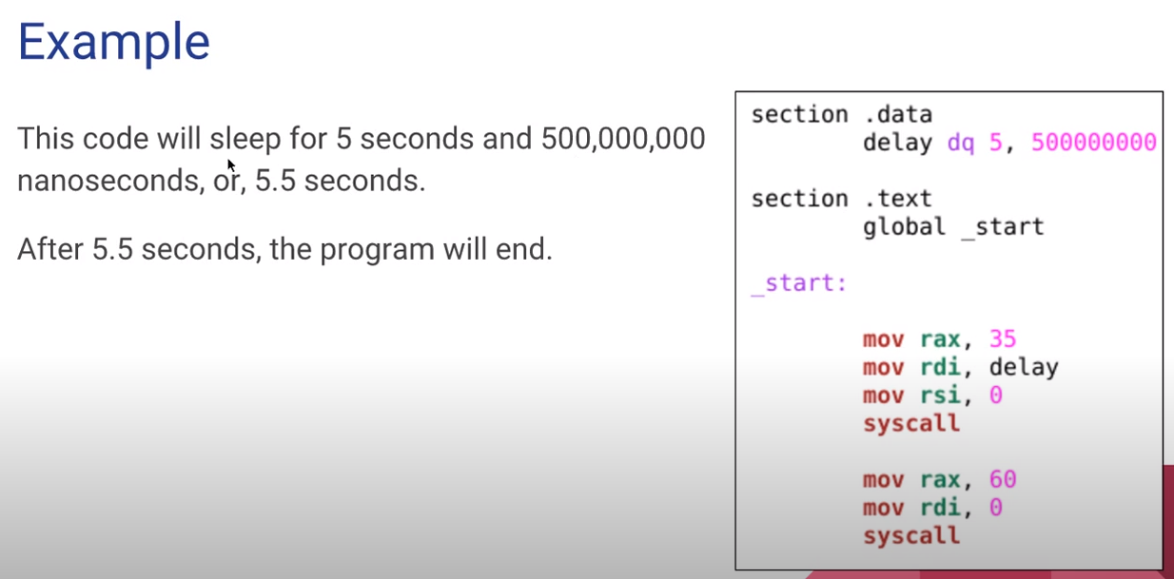

Slide 8
References
https://www.youtube.com/watch?v=bV0NJ7zvap8&list=PLetF-YjXm-sCH6FrTz4AQhfH6INDQvQSn&index=13

